Slide 1


Slide 2
Didaktika
Fyzikální úlohy

Slide 3
„Příklady se snadněji učíme než poučkami. Snadněji však ještě, spojí-li se obojí. Ale příklady nechť předcházejí.“
(J. A. Komenský)

Slide 4
Co je to učební úloha ?
V Pedagogickém slovníku je uvedeno, že učební úloha je „každá pedagogická situace, která se vytváří proto, aby zajistila u žáků dosažení určitého učebního cíle“. (Průcha et al., 2001, s. 258)
„Učební úloha je každé zadání, které vyžaduje realizaci určitých úkonů a je zadáváno s didaktickým záměrem.“ (Nikl,1997, s. 4)
„ Učební úloha je široká škála všech učebních zadání, a to od nejjednodušších úkolů, vyžadujících pouhou pamětní reprodukci poznatků, až po složité úkoly vyžadující tvořivé myšlení“ (Holoušová. 2002, s. 329)

Slide 5
Fyzikální úloha
Vyjádření požadavku na činnost žáka, kterou plní (provádí) za daných předpokladů a podmínek, a to poměrně složitou a bohatě strukturovanou aktivitou, tvůrčí činností.

Slide 6
Fyzikální úloha
Projev aktivity, tvůrčí činnosti
Fyzikální úvaha, rozbor situace, zdůvodnění či vysvětlení postupu, ověření správnosti postupu
Výpočet, grafická práce,
Experiment
Další činnosti (např. způsoby jednání)

Slide 7
Text úlohy Výsledek úlohy
Proces řešení

Slide 8
Typy úloh

Slide 9
S úplným zadáním - úlohy tradičního typu
S neúplným zadáním - netradiční úlohy
Problémové úlohy
Kvalitativní úlohy
Kvantitativní úlohy
Na reprodukci poznatků
Na aplikaci poznatků ve známé situaci
Na aplikaci poznatků v neznámé situaci
Heuristické úlohy
Konvergentní, divergentní
Podle věcného obsahu (čistě fyz., tech., ekonom., experimentální, smíšené)

Slide 10
Rozdělení úloh podle jejich funkce ve Vyučovací hodině

Slide 11
Motivační (úvodní úlohy)
Výkladové úlohy
Procvičovací úlohy
Opakovací úlohy
Kontrolní úlohy

Slide 12
Motivační (Úvodní úlohy)
Ráno chvátám do školy. Uvařila jsem si 1 dcl horké kávy (90 °C). Kolik mléka právě vyndaného z chladničky (5 °C) musím přilít do hrnečku ke kávě, abych mohla kávu s mlékem hned vypít?
- s navozením problémové situace
- s úvodním experimentem (např. měření reakčního času člověka – padající pravítko)
Rozdělení úloh podle jejich funkce ve vyučovací hodině

Slide 13
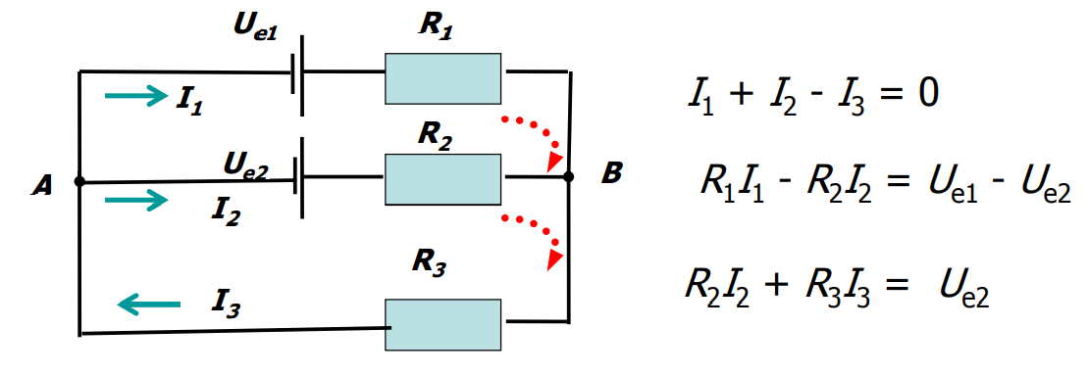
Výkladové úlohy
ilustrační úloha - vzorový příklad (U, U+ Ž) V dané elektrické síti (viz obr.) určete proudy ve větvích a napětí mezi uzly, je-li:

Slide 14


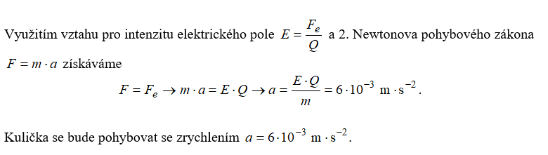
Výkladové úlohy
.
nese náboj
.
Nový poznatek jako součást řešení úlohy

Slide 15
Procvičovací úlohy
Cíle:
osvojení zákona,
správné pochopení pojmu,
definiční vztahy pro veličiny,
používání matematiky,
algoritmus řešení,
používání přístrojů,
představa hodnot,
práce s jednotkami,
správné zaokrouhlování
a další

Slide 16
Opakovací úlohy
zpětná vazba:
  na konci vyučovací hodiny,
  na počátku vyučovací hodiny,
  na konci tématu
problémy:
  řeší jeden žák, co ostatní ?
  časové zvládnutí,
  domácí cvičení (ano nebo ne?).

Slide 17
Kontrolní úlohy
diagnostika vědomostí a dovedností
  zkouška ústní, písemná, experimentální, test
  hodnocení, klasifikace

Slide 18
Rozdělení úloh podle způsobů řešení

Slide 19
Heuristický rozhovor
Aritmetický (numerický) způsob řešení
Geometrický způsob řešení
Grafické řešení úloh
Algebraický způsob řešení (obecné řešení)

Slide 20
Heuristický rozhovor
Účel: zabránit jen „vzorečkování“
Příklady
Dva měděné dráty mají stejnou hmotnost. Délka druhého drátu je třikrát větší než délka prvního drátu. Jaký je poměr elektrických odporů těchto drátů?
Dvě nabité kuličky na sebe působí elektrickou silou o velikosti 10 mN. Jak velkou silou na sebe působí, když:
  náboj jedné kuličky zvětšíme 2x a druhé zmenšíme 5x,
  původní vzdálenost zmenšíme 3x,
  náboj jedné 4x zvětšíme, druhé 2x zmenšíme a vzdálenost 2x zmenšíme?

Slide 21
Aritmetický způsob řešení
Využití jednoduchého úsudku, úměry, trojčlenky; fyzikální interpretace fyzikálních nebo materiálových konstant
Příklady:
Určete úsudkem objem ocelového válečku o hmotnosti 117 g.
Jaké je látkové množství uhlíku o hmotnosti 120 g?
Jak velkou gravitační silou na sebe působí dvě koule o hmotnosti 2 kg, Je-li vzdálenost jejich středů 1 m? (interpretace gravitační konstanty G = 6,67.10^{–11} N.m².kg^{–2} )
Smícháme 1 litr studené vody teploty 10 °C s 1 litrem teplé vody o teplotě 50 °C. Jaká bude výsledná teplota při zanedbání tepelných ztrát do okolí?

Slide 22
Geometrický způsob řešení
Využití základních vět geometrie a trigonometrie
Příklady:
Určení výslednice dvou sil, rozklad sil,
Z podobnosti trojúhelníků (stejnolehlosti) odvodit zobrazovací rovnici čočky,
Energie napjaté pružiny nebo nabitého kondenzátoru,
Úloha Jana Marka Marciho

Slide 23
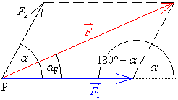
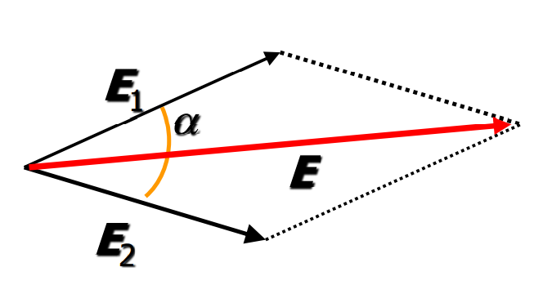
Úlohy na Geometrické řešení
Určení výslednice sil
Výslednice intenzity el. pole
• Kosočtverec
• Rovnoramenný trojúhelník
• Kosinová věta

Slide 24
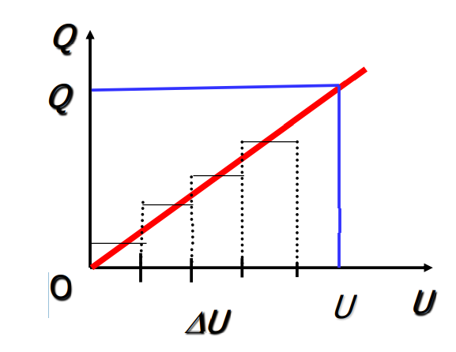
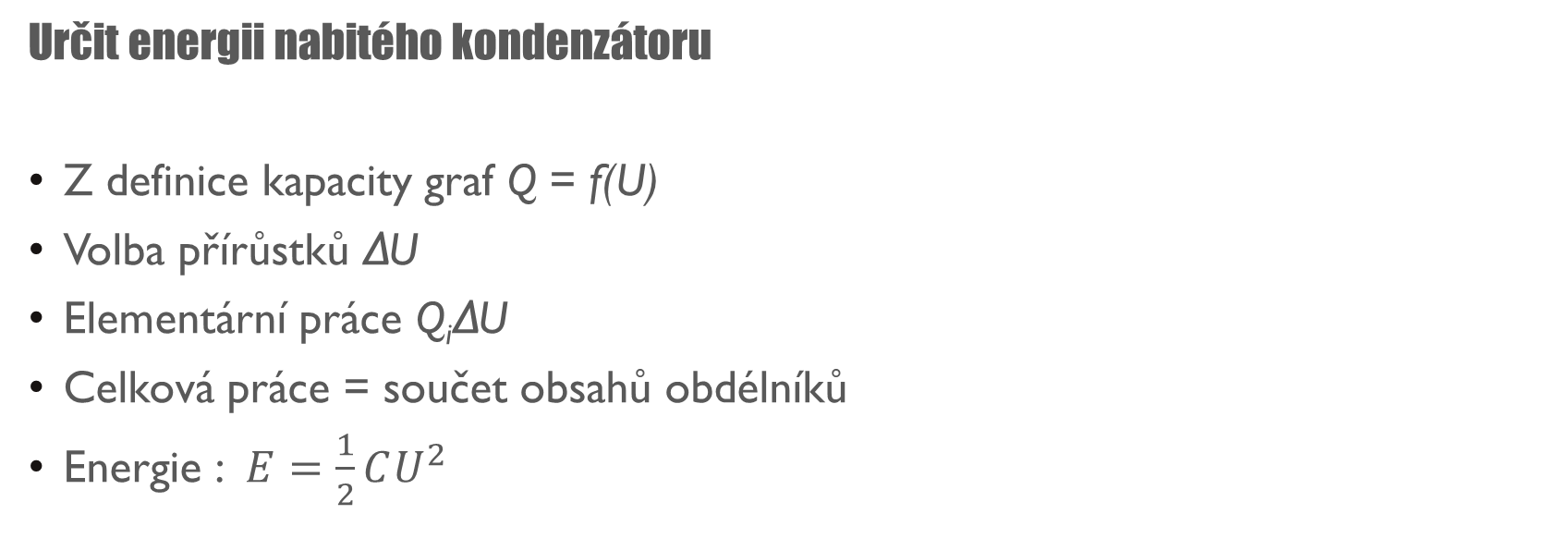
Úlohy na Geometrické řešení
Určit energii nabitého kondenzátoru
Z definice kapacity graf Q = f(U)
Volba přírůstků ΔU
Elementární práce Q_{i}ΔU
Celková práce = součet obsahů obdélníků
Energie : $E=\frac{1}{2}CU^{2}$

Slide 25
Grafické řešení úloh
Konstrukce grafů nebo vektorových nákresů, číselná hodnota hledané veličiny se odměřuje ve zvoleném měřítku
Skládání a rozklad sil, optická zobrazení, kinematické úlohy, fázové diagramy, fázory, porovnávání materiálových konstant apod.
Určení rezonanční frekvence v sériovém obvodu RLC (problém určení L) z křivky I = (f ) – hezká laboratorní úloha
Dobrá příprava žáků na práci s grafy

Slide 26
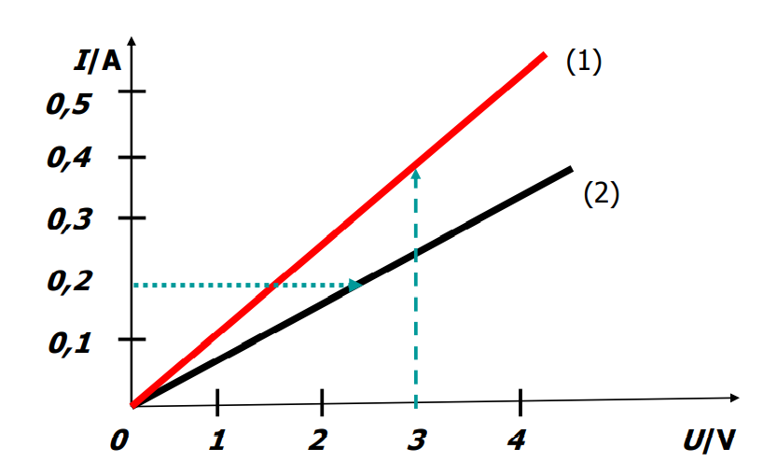
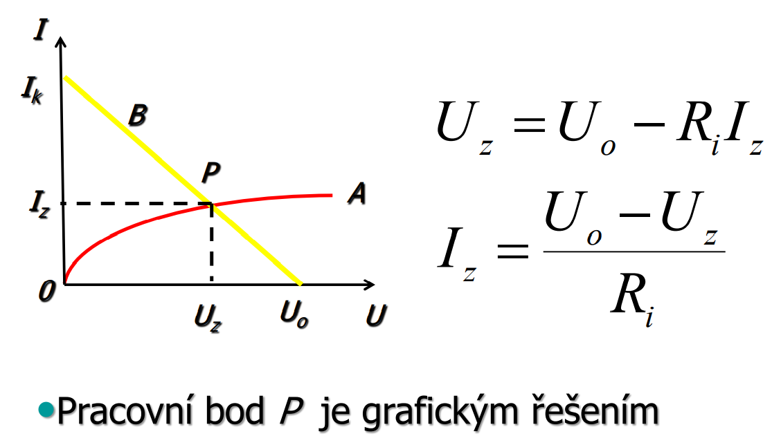
Úlohy na grafické řešení
VA charakteristika vodičů (1) a (2)
Nelineární obvod: Známe VA zátěže a VA zdroje napětí – určit napětí na zátěži a proud zátěží

Slide 27
Algebraický způsob řešení (Obecné řešení)
Z rozboru úlohy vyplyne vhodný způsob řešení (viz dále)
Hledáme rovnici, v níž na LS je symbol označující hledanou veličinu, na PS symboly zadaných veličin
Výhoda:
  platí pro celou skupinu úloh; výhoda pro numerické řešení (vhodná matematická úprava zjednoduší zápis obecného řešení),
  některé zadané veličiny třeba nepotřebujeme,
  volba postupného výpočtu.

Slide 28
Možnosti obecného řešení
Podle „hotového“ vzorce
Synteticky
Analyticky
Kombinace analytického a syntetického řešení

Slide 29
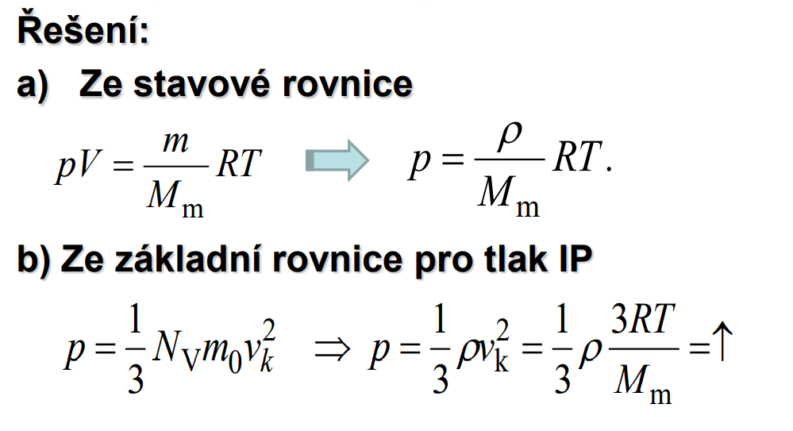
Řešení podle „hotového“ vzorce
Příklad:
Jaký tlak má kyslík O₂ při teplotě 0 °C, má-li při této teplotě hustotu 1,41 kg.m^{–3}? Kyslík považujte za ideální plyn.

Slide 30
Syntetický způsob řešení
(postup od známého k neznámému)
Vycházíme ze zadaných veličin a na základě známých zákonitostí (vztahů).
Dochází ke spojování veličin vzájemně mezi sebou a s dalšími neznámými – to se vyjadřuje příslušnými vzorci.
Pokračujeme do té doby, dokud nejsou na pravé straně upravovaného vztahu jen známé údaje.

Slide 31
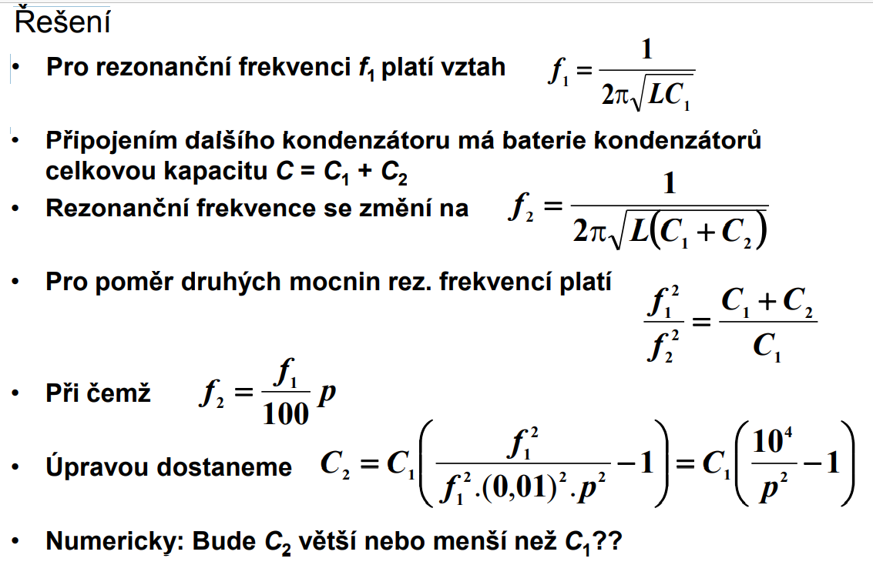
Příklad na syntetický způsob
V obvodu LC s kondenzátorem o kapacitě C₁ nastala rezonance při frekvenci f₁ . Když byl k tomuto kondenzátoru připojen paralelně další kondenzátor o kapacitě C₂ , snížila se rezonanční frekvence na p procent původní hodnoty. Určete kapacitu C₂ .
Řešte nejprve obecně, pak pro hodnoty C₁= 2,5 µF, f₁ = 600 Hz, p = 60 %.

Slide 32
Analytický způsob řešení
(vhodný vzorec východiskem, začínáme koncem úlohy)
Řešení úlohy začínáme nalezením takové zákonitosti (závislosti), která dá odpověď na otázku úlohy. Stanovení závislosti se vyjadřuje vzorcem.
Vzorec pro hledanou veličinu je tedy východiskem pro další postup řešení – začíná se tedy koncem úlohy.
Důležitá je analýza úlohy, u složitější úlohy se musí úkol rozdělit na řadu podúkolů (mohou být napovězeny v textu úlohy).

Slide 33
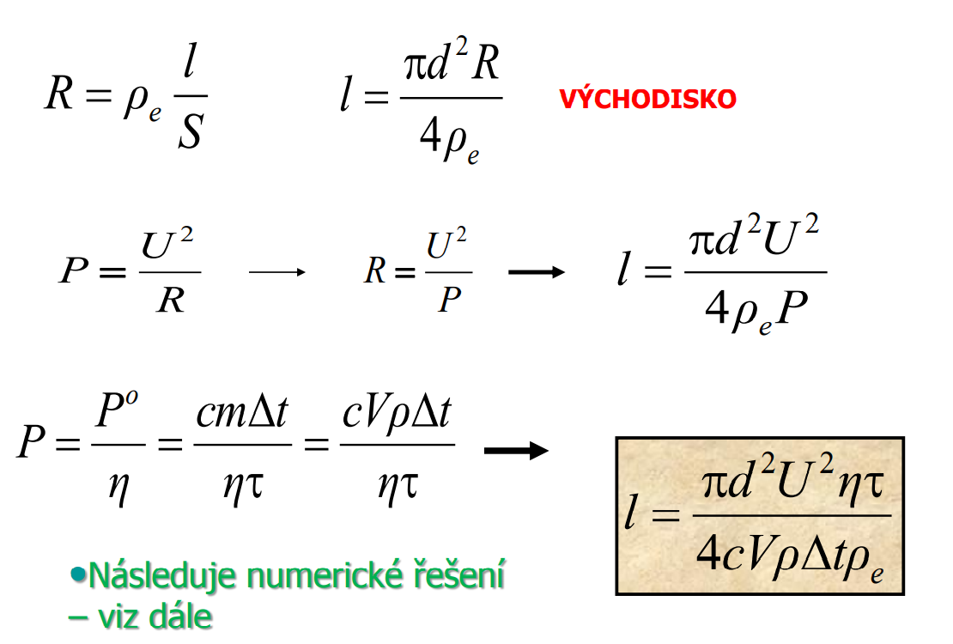
Příklad na analytický způsob
Topná spirála elektrického vařiče je z chromniklového drátu o průměru 0,40 mm. Voda o objemu 2,0 litru a teploty 10 °C se tímto vařičem uvede do varu (při normálním tlaku) přibližně za 3,0 min. Síťové napětí je 230 V, účinnost vařiče 80 %. Určete délku drátu topné spirály

Slide 34
Strategie řešení fyzikálních úloh- fáze řešení
(především kvantitativních úloh)

Slide 35
Tři fáze:
Fáze orientační a analytická
Fáze strategická a operační
Fáze verifikační

Slide 36
A. Fáze orientační a analytická
Čtení textu, výběr opěrných bodů
Zápis textu (zadání úlohy)
Náčrt situace (obrázek, schéma, orientační graf)
Rozhodující: FYZIKÁLNÍ ANALÝZA SITUACE

Slide 37
Čtení textu
Čtení s maximální pozorností
Správné pochopení fyzikální, technické,… situace
Porozumění uvedeným termínům
Případné odstranění nedostatků dodatečným poučením (studiem)
Zadávání úlohy učitelem – možnosti:
učebnice,
text se promítne,
text vytisknut a rozdán,
čtení textu učitelem a žákem

Slide 38
Zápis zadání úlohy
Zápis zadaných a hledaných veličin
Dohledání dalších potřebných veličin (např. z MFChT, na webu)
Převod na tzv. jednotky „hlavní“ (není ale vždy nutné)
Používání smluvených značek veličin
Případně zavést další vhodné symboly pro přehlednost (např. indexy, ale s mírou)

Slide 39
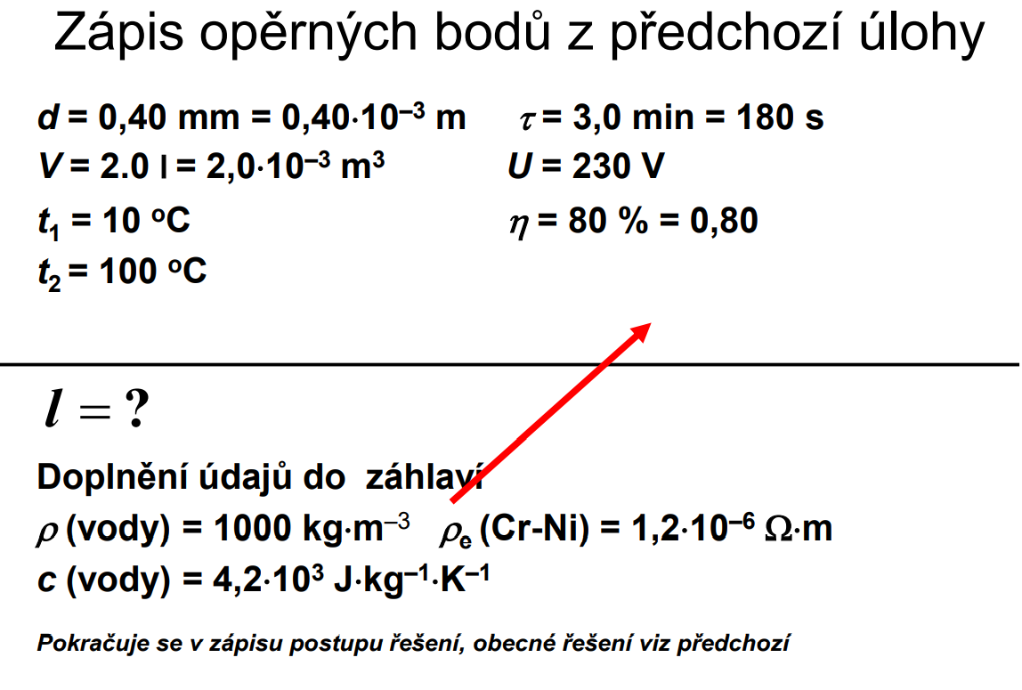

Slide 40
Rozbor úlohy
Nejdůležitější a současně nejobtížnější krok – co vše využít z fyzikálních či jiných znalostí.
Využití zkušenosti (Neřešili jsme již někdy podobnou úlohu ? Nesetkali jsme se s podobným námětem?)
Vhodná volba otázek:
Jaká situace je v úloze popsána?
Jaký děj úloha popisuje a za jakých podmínek probíhá?
Jaké jsou zjednodušující předpoklady?
Jaký vhodný náčrtek, vhodné schéma udělat?
Potřebujeme vyhledat další veličiny?
Jaké vztahy, zákony použít?
Je vhodné rozdělit úlohu na kroky? Atd…

Slide 41
B. Fáze strategická a operační
Obecné řešení
Určení jednotky výsledku (zkouška jednotek; nevhodný termín rozměrová zkouška)
Numerické řešení včetně zaokrouhlení
Konstrukce (graf, doplnění schématu nebo nové schéma), provedení experimentu, …

Slide 42
Obecné řešení
Vyplývá z rozboru úlohy – volba analytického nebo syntetického způsobu řešení
Nalezení rovnice, v níž na levé straně je symbol označující hledanou veličinu, na pravé straně symboly zadaných veličin
Výhoda:
platí pro celou skupinu úloh podobných;
výhoda pro numerické řešení (vhodná matematická úprava zjednoduší zápis obecného řešení)
některé veličiny třeba nejsou potřeba
V některých případech postupný výpočet

Slide 43
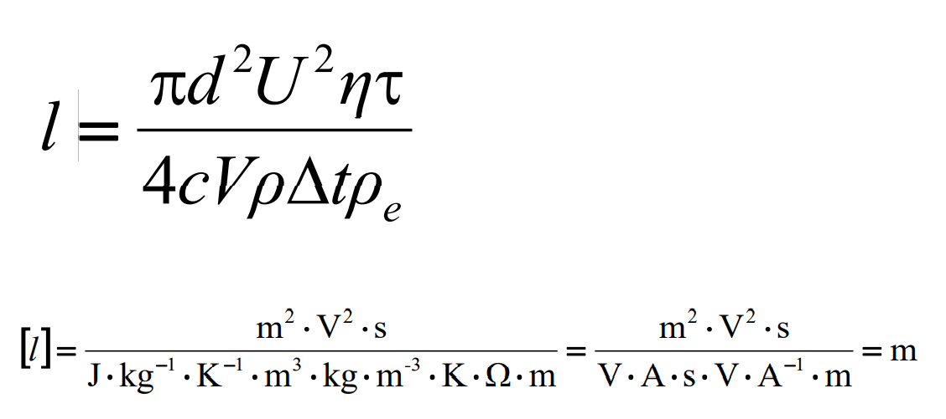
Určení jednotky výsledku, kontrola správnosti postupu řešení

Slide 44
C. Fáze verifikační
Diskuse výsledků řešení:
kontrola správnosti (kontrola rozboru úlohy, matem. postupu, jednotky, zaokrouhlení, volba jiného způsobu řešení);
konfrontace s praxí, experimentem;
změna výsledku se změnou předpokladů;
„ohlédnutí se zpět“ vzhledem k námětu a k metodě řešení (co nám úloha přinesla) .
Formulace výstižné odpovědi (zpravidla odpověď s číselným výsledkem a jednotkou – nutná návaznost na text úlohy)

Slide 45
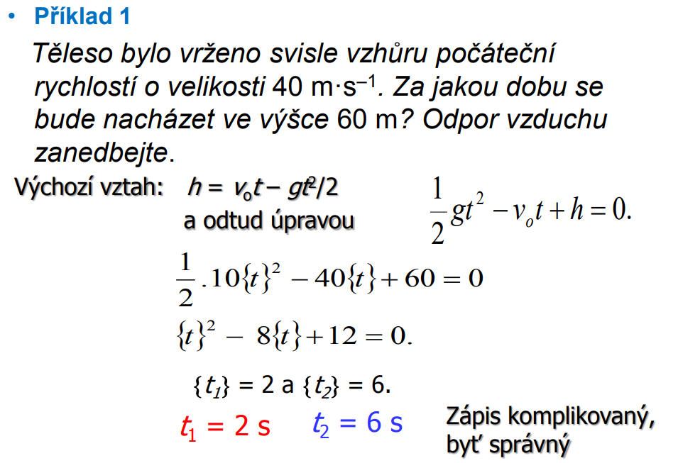
Řešení úloh se složitějším zápisem

Slide 46
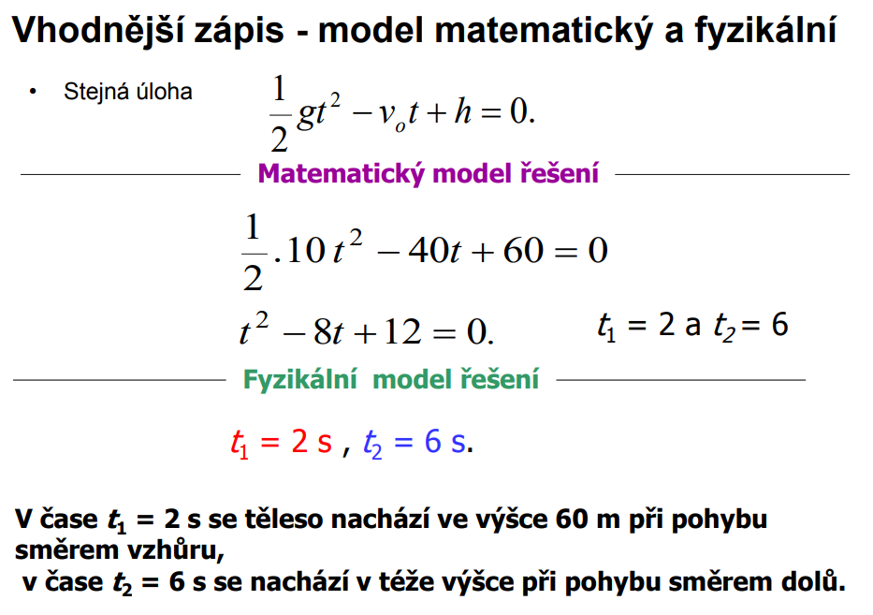
Řešení úloh se složitějším zápisem

Slide 47
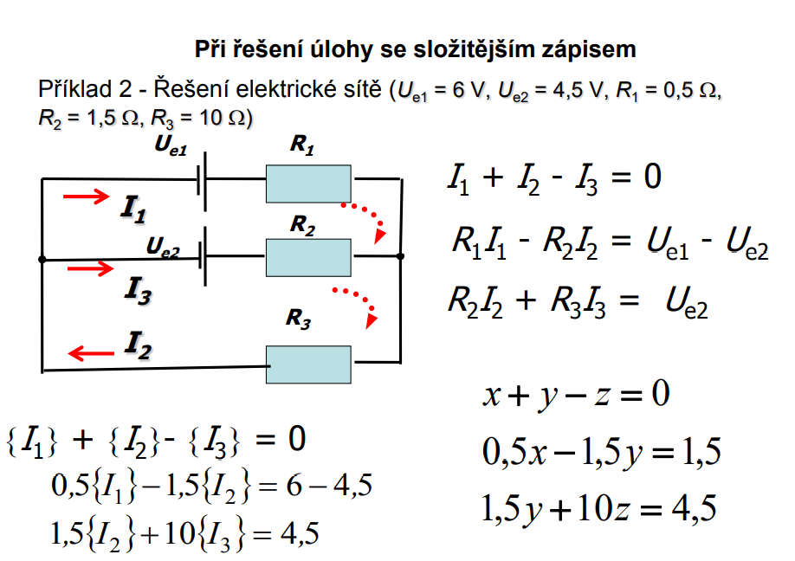

Slide 48
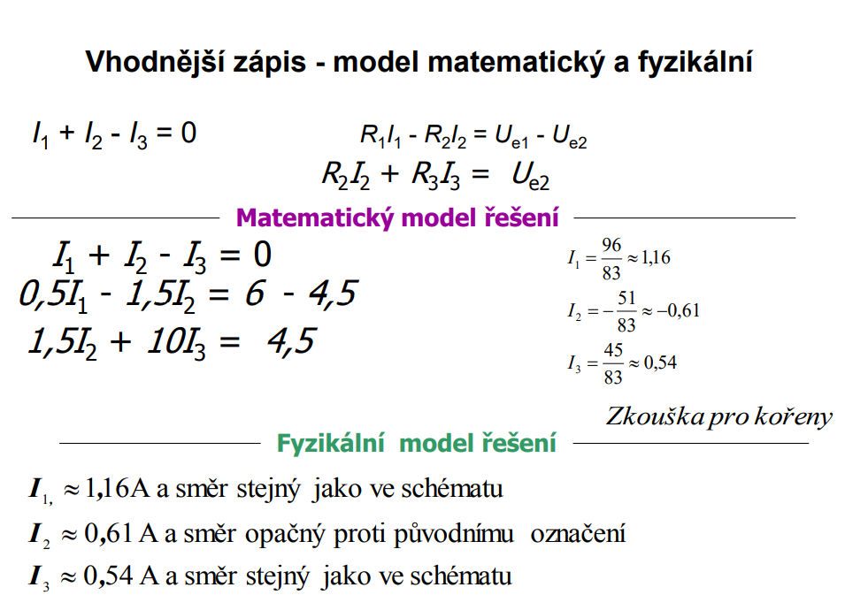

Slide 49
SHRNUTÍ OBECNÉHO POSTUPU ŘEŠENÍ FYZIKÁLNÍCH ÚLOH:
1. Čtení textu - pochopení fyzikální podstaty úlohy a problému, který je nutno řešit
2. Zápis zadání úlohy - výpis zadaných a hledaných veličin, popř. jejich převod na jednotky SI
3. Rozbor úlohy - náčrt úlohy, výpis zákonitostí, vzorců, souvislostí, stanovení postupu řešení
4. Obecné řešení úlohy - odvození rovnice pro výpočet hodnoty hledané veličiny, popř. postupné řešení více rovnicemi
5. Číselný výpočet - dosazení zadaných hodnot do rovnice obecného řešení, výpočet a zaokrouhlení výsledku. Stanovení jednotky výsledku.
6. Diskuse řešení - zjišťujeme, zda výsledek odpovídá realitě (velikost číselné hodnoty).
7. Kontrola správnosti řešení - kontrola rozboru, řešení. Kontrola jednotek.
8. Odpověď - správná formulace odpovědi, uvedení hledané veličiny, její číselné hodnoty a jednotky.

Slide 50
Úkol na následující hodinu
Vytvořte 4 úlohy:
1 úlohu jako úlohu motivační. Popište motivační prvek a jak bude úloha použita v konkrétní hodině.
1 úlohu, která se dá řešit graficky nebo geometricky; proveďte a zapište vzorové řešení.
1 úlohu a vyřešte ji vzorově syntetickým způsobem (dodržte všechny fáze řešení a uveďte jejich zápis).
1 (jinou) úlohu a vyřešte ji vzorově analytickým způsobem (dodržte všechny fáze řešení a uveďte jejich zápis).

Slide 51
Je zcela nezbytné, aby žák zvládnul řešit základní fyzikální úlohy, a především aby si osvojil potřebný algoritmus k jejich řešení – osvojil si vhodnou metodiku řešení úloh

Slide 52
Použitá literatura a prameny
VOLF, Ivo. Metodika řešení fyzikálních úloh ve středoškolské fyzice. 1. Hradec Králové: MAFY, 1997. ISBN 807416971.
Kapitoly_DiFy_2020.pdf (cuni.cz)
Prezentace prof. Svobody - Katedra didaktiky fyziky (cuni.cz)

